Slide 1
CUERPO DE INGENIEROS DEL EJÉRCITO COMPAÑÍA PUENTES DISEÑO DE UN SISTEMA DE GESTIÓN DE LA CALIDAD BASADO EN LA NORMA ISO 9001:2008
WILLIAN BOLÍVAR OBANDO TUPIZA
DIRECTORA: ECO. GIOVANNA GALLEGOS

Slide 2
CONTENIDO
1
ANÁLISIS DE LA SITUACIÓN ACTUAL CÍA. PUENTES
2
SISTEMAS DE GESTIÓN DE LA CALIDAD Y NORMAS ISO
3
DISEÑO DEL MANUAL DE CALIDAD DE LA COMPAÑÍA PUENTES
4
ELABORACIÓN DE LOS PROCEDIMIENTOS
5
CONCLUSIONES Y RECOMENDACIONES

Slide 3
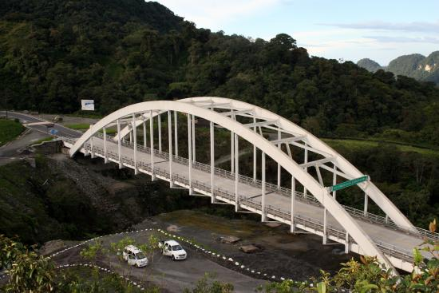
ANÁLISIS DE LA SITUACIÓN ACTUAL CÍA. PUENTES
Notes:
Las Fuerzas Armadas se encuentran en un procesos de Reestructuración de sus unidades, reducción de FF.AA. y Fortalecimiento de las Armas.
Su misión fundamental es la defensa de la soberanía e integridad territorial.
La Agenda Política de la Defensa establece nuevos escenarios de empleo en cuatro ámbitos.
El Cuerpo de Ingenieros del Ejército y sus unidades militares plantean nuevas estrategias y políticas para cumplir sus misiones al servicio del Estado y la sociedad.
La Compañía Puentes forma parte del Cuerpo de Ingenieros del Ejército.

Slide 4
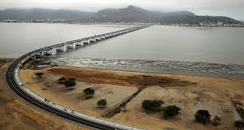
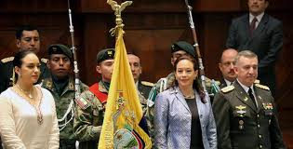
INFORMACIÓN GENERAL DE LA EMPRESA
Cuerpo de Ingenieros del Ejército (CEE)
El CEE ha participado fructíferamente en la defensa y desarrollo de la nación, como es evidente desde el inicio de la época petrolera, conflictos armados de Paquisha y el Cenepa, mitigación de desastres naturales, emergencia vial y obras de calidad.
La Matriz del CEE se encuentra ubicada en la ciudad de Quito, parroquia La Magdalena; sus Unidades Militares y Grupos de Trabajo están desplazados a lo largo y ancho del país, según los proyectos vigentes.
El CEE dispone de la certificación ISO 9001:2008, ISO 14001 y OSHAS 18001, otorgada por Bureau Veritas del Ecuador; su alcance no incluye las operaciones netamente militares.
Notes:
El CEE fue creado el 4 de octubre de 1.968, mediante Decreto Ejecutivo No. 134 por José María Velazco Ibarra, Presidente Constitucional de la República
El Arma de Ingeniería fue creada en 1902 por el General Eloy Alfaro, tiene más de 113 años de historia.

Slide 5
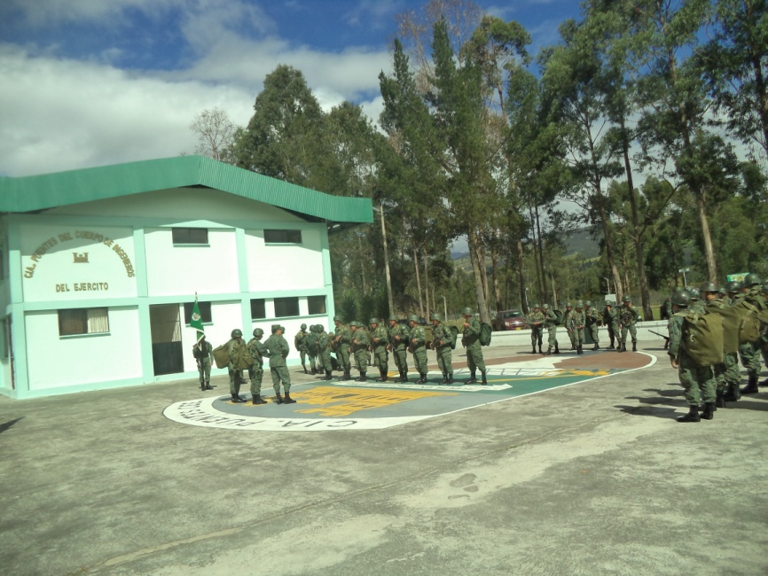
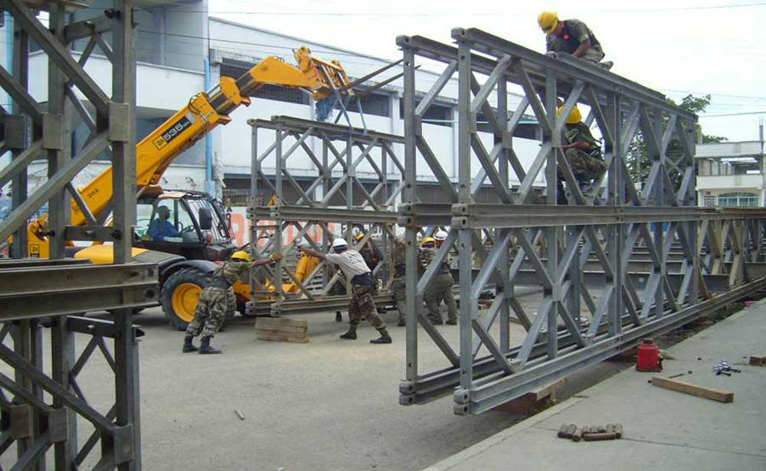
INFORMACIÓN GENERAL DE LA EMPRESA
Compañía Puentes (CP.CEE)
La CP.CEE fue creada el 26 de marzo de 1.981, está ubicada el Fuerte Militar GRAE. Marco A. Subía M. en sector La Balvina parroquia Amaguaña - Quito.
La Unidad ha realizado trabajos de construcción de puentes, tipo modulares de paneles, en todo el país, en especial el Oriente y Costa ecuatoriana, debido al auge petrolero y mitigación de desastres naturales.
A partir del año 2.007 la Compañía participó en la construcción de puentes a nivel nacional, en proyectos de la emergencia vial, decretada por el Gobierno Nacional.
En la actualidad la CP.CEE recibe nuevos puentes tipo flotantes y de asalto, de procedencia china, como parte del Fortalecimiento del Arma d Ingeniería militar.
Notes:
El trabajo consistió, básicamente, en reemplazar los antiguos puentes modulares como Bailey, Acrow y Mabey Jhonson, con puentes de estructura metálica, hormigón y mixtos, de mayor capacidad y amplitud; especialmente en la Troncal amazónica, con el propósito de apoyar a la infraestructura petrolera y mejorar la vialidad nacional.

Slide 6
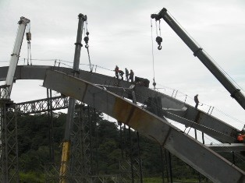
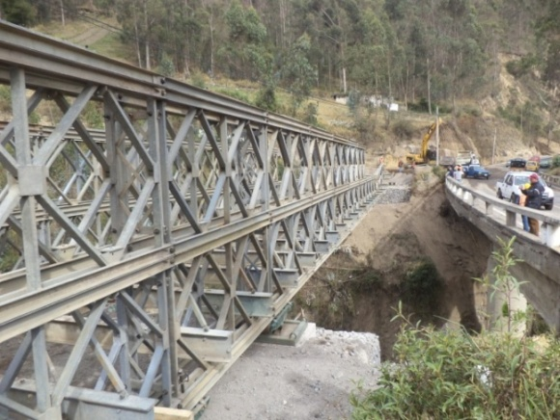
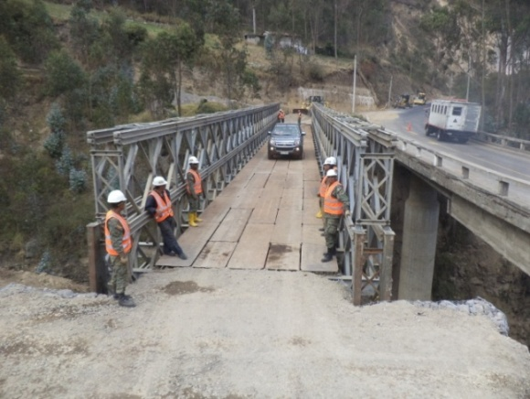
ACTIVIDADES RECIENTES DE LA COMPAÑÍA PUENTES
Construcción de la obra falsa con paneles Acrow (torres) para el montaje del puente de arco metálico sobre el río Reventador, mar-014.
Montaje puente Acrow en Pataló de la vía Ambato-Guaranda para mantenimiento de puente principal, en noviembre 2014.

Slide 7
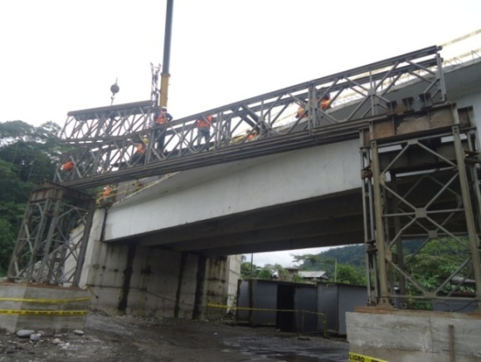
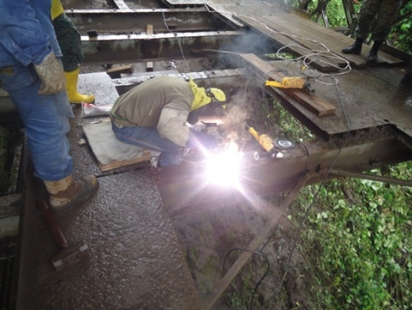
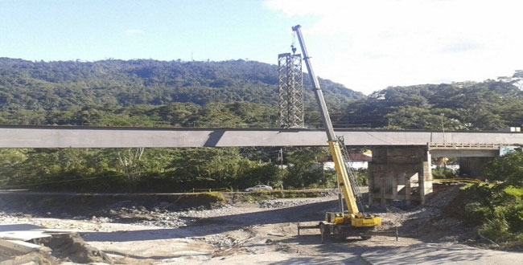
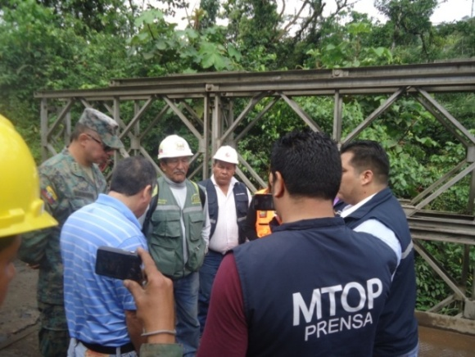
ACTIVIDADES RECIENTES DE LA COMPAÑÍA PUENTES
Construcción de torres de paneles Acrow para el montaje del puente metálico sobre el río Aguarico en Lumbaqui, en marzo de 2015
Mantenimiento de un puente Acrow sobre el rio Tigre en Guamaní – Prov. de Napo, en marzo de 2015.

Slide 8
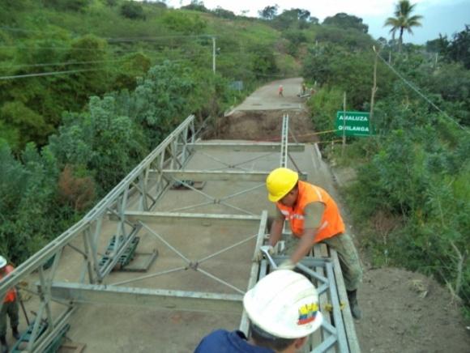
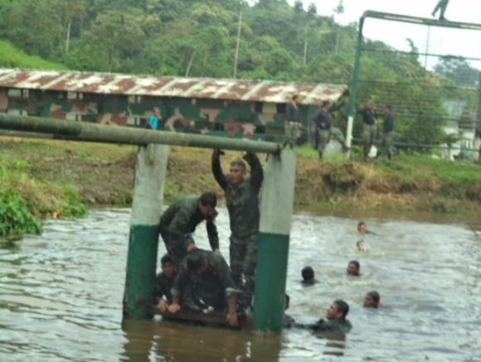
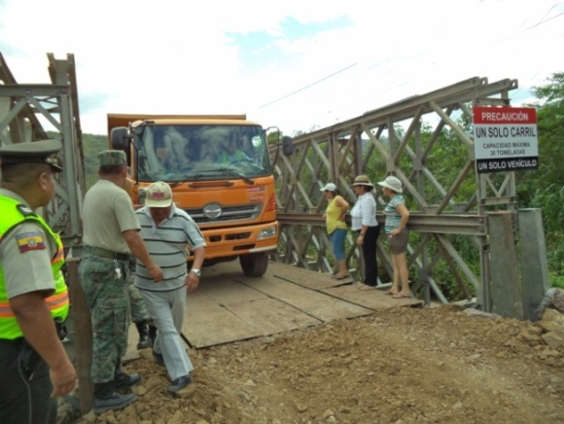
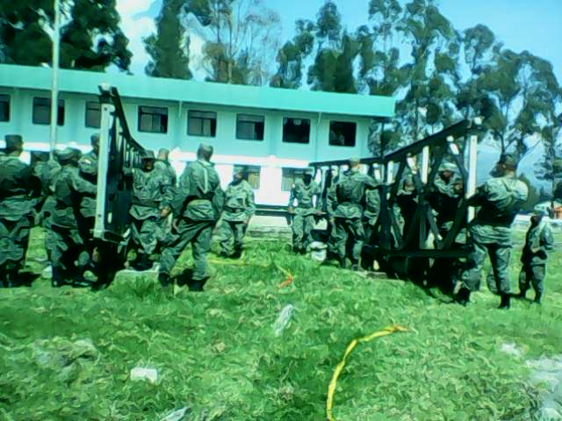
ACTIVIDADES RECIENTES DE LA COMPAÑÍA PUENTES
Montaje de un puente Acrow de 40m. luz, en la parroquia El Lucero-Calvas Prov. Loja, mayo de 2015.
Instrucción y entrenamiento al personal de la Compañía y cursos de puentes al personal de Cadetes de la ESMIL y Aspirantes a Soldados.

Slide 9
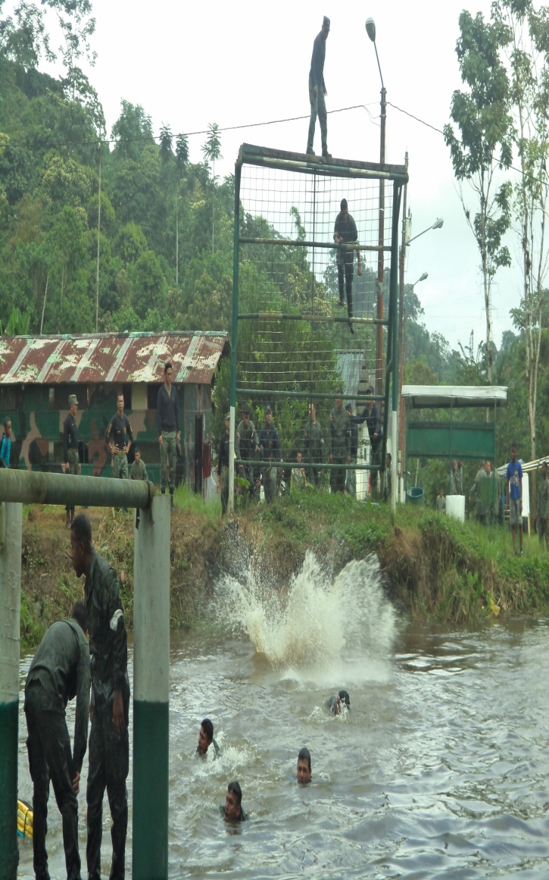
OPERACIONES MILITARES DE INGENIERÍA
Defensa de la soberanía e integridad territorial
Operaciones militares de apoyo para la defensa de la soberanía y la integridad territorial.
Seguridad integral
Operaciones militares de apoyo al control de armas y explosivos y control de minería ilegal.
Operaciones militares de apoyo a la protección de áreas e infraestructura estratégica.
Apoyo al desarrollo
Construcciones viales y puentes
Mitigación de desastres naturales.
Contribución a la paz regional y mundial
Obras petroleras.
Construcciones verticales.
Operaciones de ayuda humanitaria en Haití, Cuba y San Vicente de las Granadinas.
Desminado Humanitario binacional E - P
Operaciones de Paz (MINUSTAH) en Haití.
Operaciones militares de apoyo a la vigilancia y control del territorio.

Slide 10
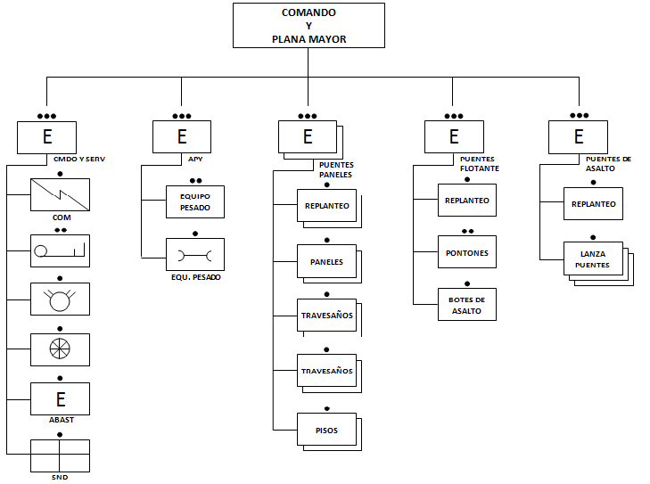
ORGANIGRAMA COMPAÑÍA PUENTES

Slide 11
CULTURA ORGANIZACIONAL
Visión
Al 2021, unidad militar del sistema de ingeniería, destacada a nivel regional en construcción de puentes, en apoyo a las operaciones militares de ingeniería; con personal altamente entrenado con alto sentido de pertenencia, tecnologí­a de última generación y flexibilidad para enfrentar nuevos escenarios.
Misión
La Compañía Puentes, proporciona apoyo de ingeniería, mediante el lanzamiento y recuperación de puentes, con orden, en forma permanente en todo el territorio nacional, para aumentar el poder combativo de nuestras tropas, a fin de colaborar con el cumplimiento de la misión del Cuerpo de Ingenieros del Ejército.
Políticas
La CP.CEE, para cumplir su misión en los cuatro ámbitos del empleo, se compromete a cumplir las siguientes políticas de calidad: Cumplir con los requisitos legales aplicables, proporcionar los recursos necesarios para la gestión, orientar las actividades a la mejora continua.

Slide 12
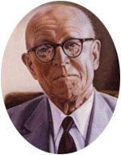
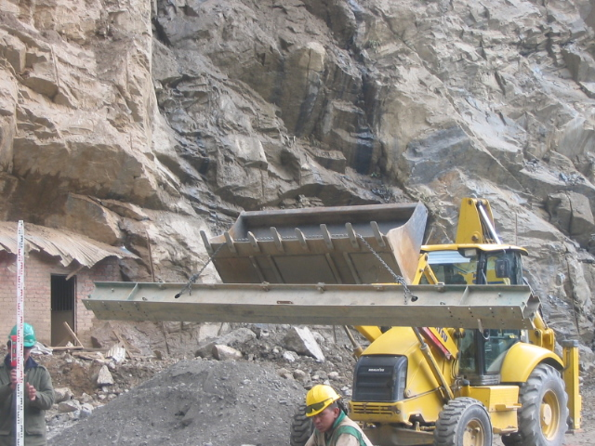
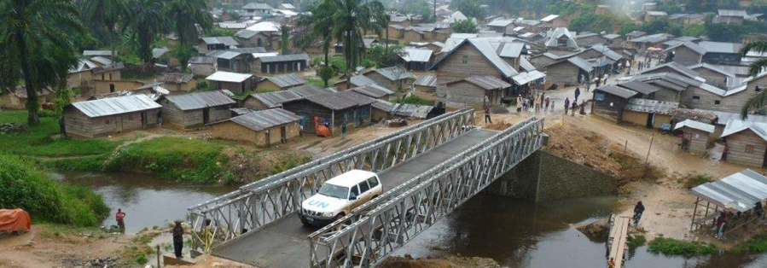
PUENTES MODULARES DE PANELES
Puente Bailey
Puente Mabey Jhonson
Son puentes portátiles prefabricados de paneles de acero modulares, con estructura de sistemas de celosía, originalmente creado por Sir Donald Bailey. Utilizados desde la II Guerra Mundial.
Puente Acrow
Panel
Travesaño
Notes:
Usado por el Ejército de USA, el Ejército de Canadá, las Fuerzas de Defensa de Australia, el Ejército Nacional de Colombia, las Fuerzas Armadas de Ecuador, el Ejército de Chile, las Fuerzas de Defensa de Israel, las Fuerzas Armadas de Indonesia y las Operaciones de Mantenimiento de la Paz de las Naciones Unidas

Slide 13
ANÁLISIS FODA
Fortalezas
Oportunidades
La Compañía Puentes forma parte activa de las Fuerzas Armadas, dispone de una estructura organizacional sólida.
La misión que cumple tiene sustento legal en la Constitución de la República.
La administración de los recursos la realiza en base a la planificación anual.
Mantiene personal altamente capacitado y entrenado.
La Recesión económica permite la innovación, reducción de costos y mejora continua.
El apoyo del Gobierno y sociedad hace necesario mantener la operatividad de la Cía.
La gestión de riesgos hace necesaria el empleo en la mitigación de desastres naturales.
Las nuevas tecnologías favorece a la mejora continua de la gestión de calidad de la Compañía Puentes.
Debilidades
Amenazas
La Compañía Puentes no dispone del Manual de Procesos.
La implementación de procesos es compleja por la alta rotación del personal por los pases.
Falta de compromiso del personal con la institución, restan esfuerzos a los objetivos.
Reducción presupuesto y demora en trámites legales para pagos a clientes internos y externos.
El crecimiento de los súper poderes políticos y la disconformidad de la sociedad podrían provocar rechazo a instituciones del Estado.
Indicadores económicos pesimistas podría afectar al fortalecimiento de las Armas.
Los desastres naturales sobrepase la capacidad de la Compañía Puentes para el apoyo.
El entorno cultural adverso genere rechazo a los cambios en la Compañía.

Slide 14
DIAGNÓSTICO GENERAL
La Compañía Puentes se encuentra laborando normalmente cumpliendo su misión.
Está en una situación relativamente estable, debido a la situación económica actual que vive el país y reflejado en la reducción del presupuesto anual.
Está recibiendo un importante aporte al Fortalecimiento de las Armas por parte del Estado, con recursos de crédito público.
Debido a la reestructuración y reducción de las Fuerzas Armadas, dispuesto por el Gobierno de turno, podría perder su autonomía operativa.
Sin embargo el crecimiento de los problemas sociales, económicos, ambientales, mitigación de desastres naturales, etc. dan lugar a los nuevos escenarios de empleo de la Compañía, para lo cual se prepara con nuevas políticas y estrategias.

Slide 15
PLANTEAMIENTO DEL PROBLEMA
Objetivo específico
Diseñar un Sistema de Gestión de Calidad de la Compañía Puentes del CEE, basado en la Norma ISO 9001:2008.
Objetivos generales
Analizar la situación actual para conocer el ámbito en que se desenvuelve la Compañía Puentes en cuanto a la gestión de la calidad a través de su historia hasta la presente fecha.
Establecer el marco teórico en cuanto al Sistema de Gestión de Calidad y las Normas ISO, que serán de utilidad para el desarrollo del presente trabajo.
Elaborar el Manual de Calidad de la Compañía, en base a los requisitos que exige la Norma ISO 9001:2008, para establecer los procedimientos, instructivos, formatos y registros, que permita asegurar la calidad y mejora continua.
Elaborar los procedimientos que la Compañía requiere para las operaciones militares de construcción de puentes modulares: planificación, bodegaje, transporte, montaje, mantenimiento y desmontaje; que permitirán cumplir la misión en forma permanente.
Establecer los aspectos positivos y negativos como resultado de la investigación y proponer las conclusiones y recomendaciones que podrían ser aplicada a futuro.

Slide 16
PLANTEAMIENTO DEL PROBLEMA
Hipótesis
El diseño de un Sistema de Gestión de la Calidad, basado en la Norma ISO 9001:2008, en la Compañía Puentes, permite a la institución disponer de procesos estandarizados y aumentar su capacidad operativa para la construcción de puentes modulares en el cumplimiento de su misión.
Justificación
Las operaciones que realiza la CP.CEE son trabajos técnicos especializados de alta complejidad, orientados al cumplimiento de su misión.
La Compañía realiza la construcción de puentes modulares en apoyo al Cuerpo de Ingenieros del Ejército para el cumplimiento de contratos con el Ministerio de Transportes y Obras Públicas, Petroecuador y otras entidades del Estado.
Utilización eficiente de recursos: personal militar, materiales y equipo especial.
Mejora la imagen de la Institución militar, creando una cultura de calidad; mediante la satisfacción de los usuarios, cumplimiento efectivo de la misión y respetando el marco legal vigente.

Slide 17
VIABILIDAD Y FACTIBILIDAD DE LA INVESTIGACIÓN
Viabilidad
El proyecto de investigación es viable en el plazo establecido, con recursos propios y en general los medios que facilite la Compañía Puentes al estudiante. Además, se cuenta con el apoyo de las autoridades militares y colaboración de los miembros de la Unidad, para cumplir con la investigación.
Factibilidad
Las consecuencias sobre el estudio realizado del diseñó, tendrá repercusiones positivas en la Compañía Puentes, porque implica en el ámbito ético ofrecer calidad a los clientes internos y externos como beneficio social y en la parte estética el diseño mostrará buena imagen y acoplamiento a los nuevos escenarios de empleo.

Slide 18
METOLOGÍA USADA EN EL ESTUDIO
En base al objeto de estudio, se utilizará el método descriptivo, que busca especificar las propiedades y características de las operaciones militares que se somete a un análisis.
El enfoque utilizado es el sistemático, porque las operaciones militares son un conjunto de elementos en interacción, que forman parte de un sistema, en busca un resultado superior de calidad; producto de la investigación de campo y bibliográfica.
El análisis documental es apropiado para descomponer un documento en sus partes esenciales, relacionando la teoría e información de operaciones militares.

Slide 19
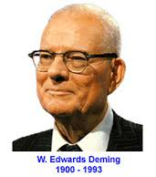
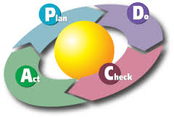
MARCO TEÓRICO DE LOS SISTEMAS DE GESTIÓN DE LA CALIDAD Y NORMAS ISO
Círculo de Deming

Slide 20
DEFINICIONES DE LA CALIDAD
Calidad
Es una propiedad utilizada principalmente por el mundo de la economía ya que permite determinar las características esenciales que brinda un producto o servicio y así poder juzgar el valor de los mismos.
Calidad Total
La gestión de calidad total (TQM) es una estrategia basada en los “Círculos de Deming” que pretende alcanzar la mejora continua; se crea una cultura de calidad en todos los elementos de la empresa, involucra al producto y la organización.
Círculo de Deming
El círculo de calidad de Deming es una estrategia de mejora continua de la calidad, es una espiral de cuatro pasos, basada en la idea de Walter A. Shewhart. Es un proceso continuo de Planificar, Hacer, Verificar y Actuar.
P
Planificar
D
Hacer
C
Verificar
A
Actuar

Slide 21
SISTEMAS DE GESTIÓN DE LA CALIDAD
SGC
Estrategias
Procesos
Recursos
Estructura
Documentos
Elementos del Sistema de gestión de la calidad
Un Sistema de Gestión de Calidad (SGC), es un conjunto sincronizado de elementos orientados a satisfacer las necesidades de los clientes e incrementar la productividad, el sistema dispone de una serie de actividades coordinadas, bien documentados y con evidencia de su aplicación
Sistema ecuatoriano de la calidad
En el país el Sistema ecuatoriano de la Calidad, está a cargo de Subsecretaría de la Calidad, del Ministerio de Industrias y Productividad, quien es encargada de emitir las políticas de gestión de la calidad y regular los organismos de certificación.

Slide 22
PRINCIPIOS DE LA GESTIÓN DE CALIDAD
1) Organización enfocada al cliente
2) Liderazgo
3) Participación del personal
4) Enfoque con base en los procesos
5) Enfoque de sistema para la gestión
6) Mejora continua
7) Enfoque que se basa en hechos para la toma de decisiones
8) Relaciones recíprocas beneficiosas con el proveedor

Slide 23
INTRODUCCIÓN A LAS NORMA ISO
Definición de ISO
ISO se deriva del griego isos, que significa igual; los fundadores decidieron colocar únicamente ISO, debido a que en otros idiomas tendría diferentes abreviaciones, por eso en todos los países se conoce como Normas ISO.
Beneficios de ISO
Reducción de costos optimizando las operaciones.
Satisfacción del cliente mediante mejora de la calidad.
Apertura de nuevos segmentos de mercado.
Aumento de la productividad y competitividad.
Opinión de expertos para los gobiernos en regulación nacional.
Apertura del comercio internacional.

Slide 24
Cronología ISO

Slide 25
LA FAMILIA ISO 9000
ISO 9001:2008
- Requisito para un SGC
ISO 9000:2005
- Fundamentos y vocabulario
ISO 9004:2009
-Guía para la gestión del éxito sostenido
- Norma certificable
-Sirve como complemento para la ISO 9001
-No provee requisitos por tanto no es certificable
ISO 19011:2011
- Orientación para auditorias internas y externas del Sistema de Gestión de la Calidad

Slide 26
NORMA ISO 9001:2008 - REQUISITOS
Objeto y campo de aplicación
Referencias normativas
Términos y definiciones
Sistema de gestión de la calidad
Responsabilidad de la dirección
Gestión de los recursos
Realización del producto
Medición, análisis y mejora

Slide 27
FASES DE IMPLEMENTACIÓN DE UN SISTEMA DE GESTIÓN DE LA CALIDAD
Fase III
MEJORA CONTINUA
Nivel 1
MANUAL DE CALIDAD
Nivel 2
PROCEDI-MIENTOS
Fase II
IMPLEMENTACIÓN
Nivel 5
Fase I
DOCUMENTAL
INSTRUCTIVOS
Y/O METODOS
IMPLEMENTACIÓN
Nivel 3
FORMATOS
Nivel 4

Slide 28
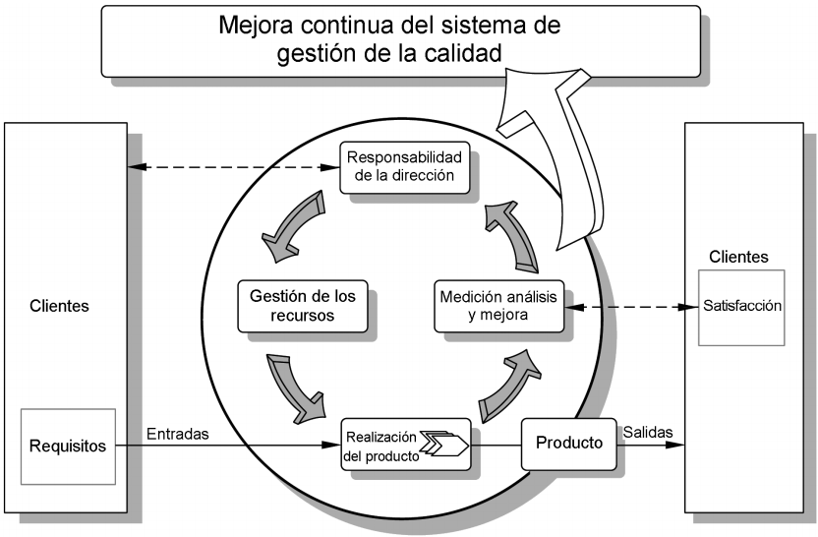
SISTEMA DE GESTIÓN DE LA CALIDAD BASADO EN PROCESOS
Leyenda:
Actividades que agregan valor
Flujo de información

Slide 29
NORMATIVA DE PROCESOS DEL EJÉRCITO ECUATORIANO
Notes:
La Secretaría Nacional de la Administración Pública que además de las competencias señaladas en el Estatuto de Régimen Jurídico y Administrativo de la función ejecutiva ejercerá la rectoría en materia de: calidad del servicio y excelencia
ESTATUTO ORGÁNICO DE GESTIÓN ORGANIZACIONAL POR PROCESOS DE LA FUERZA TERRESTRE, el 12 de febrero de 2015.
Normativa Técnica de Gestión por Procesos No. 784

Slide 30
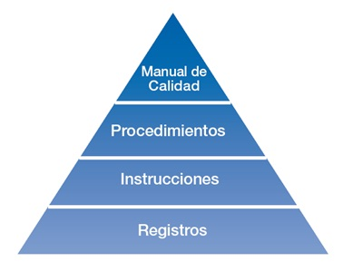
DISEÑO DEL MANUAL DE CALIDAD DE LA COMPAÑÍA PUENTES
ORD. | CONTENIDO
1 | Información de la Unidad
2 | Objetivo del Manual de Calidad
3 | Alcance del Sistema de Gestión de Calidad
4 | Sistema de Gestión de la Calidad
5 | Responsabilidad de la Dirección
6 | Gestión de los Recursos
7 | Realización del Servicio
8 | Medición, Análisis y Mejora

Slide 31
Estructura organizacional de la CP.CEE por procesos
INFORMACIÓN DE LA COMPAÑÍA
COMANDO
PLANA MAYOR
NIVEL DIRECTIVO
CC. SOCIAL
DERECHOS HUMANOS
NIVEL ASESOR
SEGURIDAD INTEGRAL
GESTIÓN INSTITUCIONAL
E
CMDO. Y SERV.
NIVEL
APOYO
PERSONAL
P-1
INTELIGENCIA P-2
OPERACIONES P-3
LOGISTICA
P-4
TEC. INFORM. Y COMUNICA.
AYUDANTIA
NIVEL
OPERATIVO
E
E
E
E
APOYO DE ING.
PUENTES PANELES
PUENTES FLOTANTES
PUENTES DE ASALTO

Slide 32
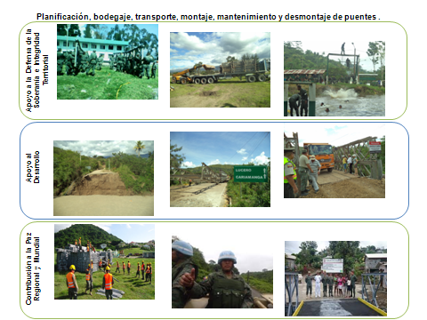
OBJETIVO DEL MANUAL DE CALIDAD
El presente manual tiene como objetivo principal, servir de base fundamental para la implementación, mantenimiento y mejora continua del Sistema de Gestión de Calidad de la Compañía Puentes y cumplir con los requisitos exigidos por la Norma ISO 9001:2008.
ALCANCE DEL SISTEMA DE GESTIÓN DE LA CALIDAD
Operaciones militares de ingeniería en apoyo a la Defensa de la soberanía e integridad territorial, desarrollo nacional y contribución a la paz regional y mundial; mediante la construcción de puentes modulares de paneles.

Slide 33
EXCLUSIONES DEL SISTEMA DE GESTIÓN DE LA CALIDAD
Requisito 7.3 Diseño y Desarrollo
Se excluye el requisito 7.3 Diseño y Desarrollo, debido a que la Compañía cumple la misión en base a la doctrina administrada por el Comando de Educación y Doctrina del Ejército, por medio del Manual de Proceso Militar en la Toma de Decisiones (PMTD), entre otros manuales.
Requisito 7.5.2 Validación de los procesos de la producción y de la prestación del servicio.
Se excluye el requisito 7.5.2 Validación de los procesos de la producción y de la prestación del servicio, porque la Compañía en cada uno de sus procesos y procedimientos, puede verificar el cumplimiento de sus tareas, mediante actividades de seguimiento y medición permanente durante el desarrollo de las operaciones.

Slide 34
SECUENCIA E INTERRELACIÓN DE PROCESOS
Mapa de procesos de la Compañía Puentes
REQUERIMIENTO INSTITUCIONAL Y EL ESTADO
PROCESOS GOBERNANTES
CUMPLIMIENTO DE LAS MISIONES
DIRECCIONAMIENTO INSTITUCIONAL
PLANIFICACIÓN
PLANIFICACION
Y
GESTIÓN OPERATIVA
CONTROL
Y
EVALUACION
PROCESOS SUSTANTIVOS
OPERACIONES MILITARES DE INGENIERÍA
PREPARACION DEL PODER TERRESTRE
EMPLEO DEL PODER TERRESTRE
APOYO AL DESARROLLO
PLANIFICACION
OPERATIVA
CONDUCCION DE LAS ACCIONES DE DEFENSA EXTERNA
PLANIFICACION DE PROYECTOS
INSTRUCCIÓN,
ENTRENAMIENTO
Y CULTURA FÍSICA
CONDUCCION DE LAS ACCIONES DE DEFENSA INTERNA
EJECUCION Y CONTROL DE PROYECTOS
PROCESOS ADJETIVOS
ASESORIA
APOYO
DERECHOS HUMANOS
GESTIÓN DEL TALENTO HUMANO
COMUNICACIÓN SOCIAL
GESTIÓN DE LOGISTICA
SEGURIDAD INTEGRAL
GESTIÓN DOCUMENTAL
GESTIÓN INSTITUCIONAL
TECNOLOGIAS DE INFORMACIÓN Y COMUNICACIÓN

Slide 35
ESTRUCTURA DEL SISTEMA DE GESTIÓN DE LA CALIDAD
COMANDO
SEGURIDAD INTEGRAL
GESTIÓN INSTITUCIONAL
SEGURIDAD OPERACIONAL
GESTIÓN AMBIENTAL
SEGURIDAD SALUD OCUPACIONAL
GESTIÓN DE CALIDAD
CONTROL DE GESTIÓN
PLANA MAYOR
E
E
E
E
E

Slide 36
REFERENCIAS NORMATIVAS
Leyes
Ley Orgánica de la Defensa
Código Orgánico de la Producción
Ley del Sistema Nacional de Calidad
Manuales y reglamentos
Norma ISO 9001:2008, Sistema de Gestión de Calidad – Requisitos.
Manual del Sistema Integrado de Gestión del CEE.
Manual de Procesos de una Unidad de Ingeniería Tipo.
Plan Estratégico Institucional del CEE.
Orgánico Estructural de la CP.CEE.
Estatuto Orgánico de Gestión Organizacional por Procesos del Ejército.

Slide 37
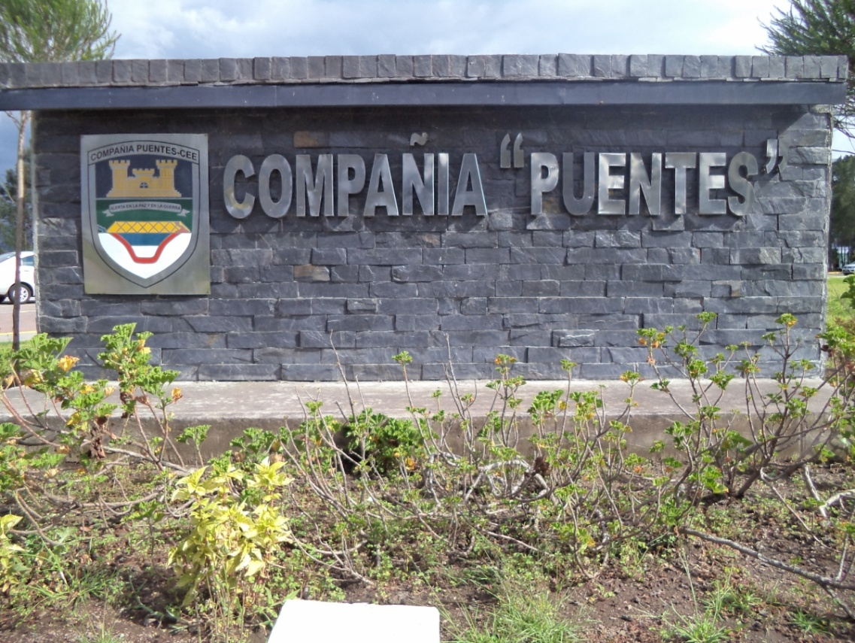
ELABORACIÓN DE LOS PROCEDIMIENTOS

Slide 38
PROCEDIMIENTOS MANDATORIOS
Control de documentos.
Control de Registros.
Producto No Conforme.
Auditorías Internas.
Revisión por la Dirección
Acciones Correctivas, Preventivas y Mejora.

Slide 39
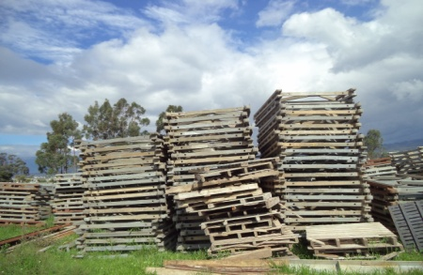
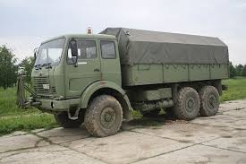
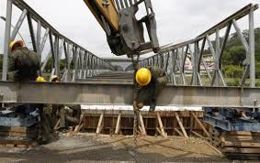
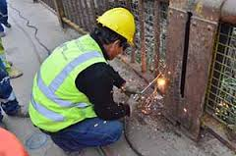
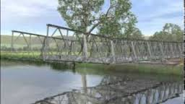
PROCEDIMIENTOS DE LA CADENA DE VALOR
Planificación de construcción de puentes
Bodegaje de material puentes
Transporte de material puentes
Montaje de puentes modulares
Mantenimiento de puentes
Desmontaje de puentes modulares

Slide 40
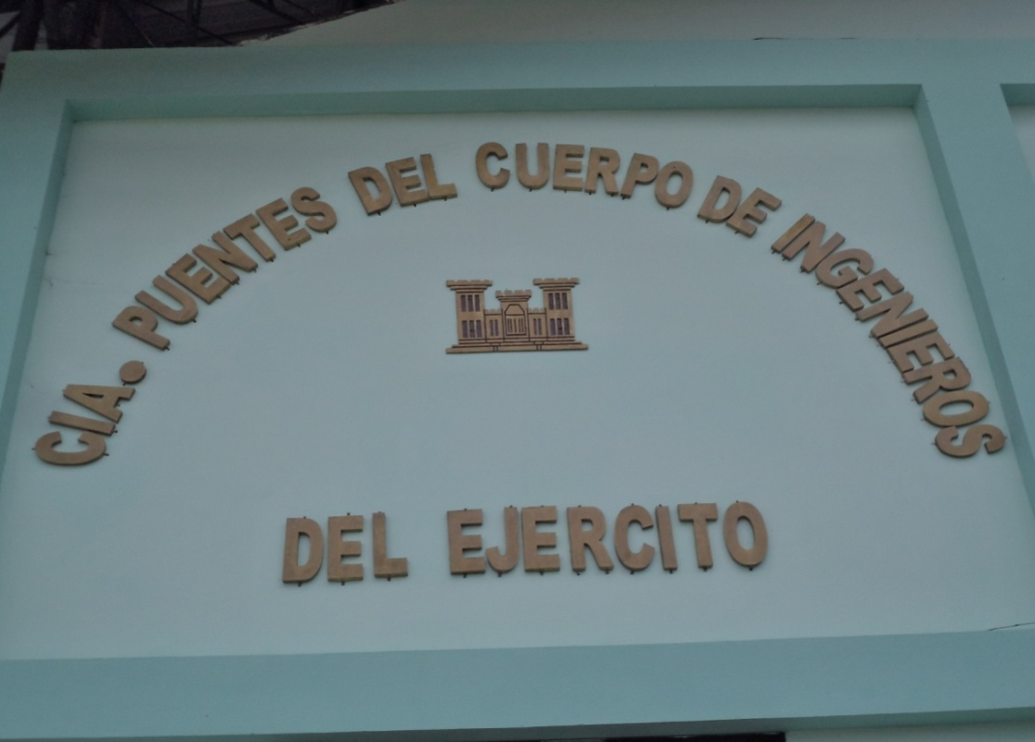
CONCLUSIONES Y RECOMENDACIONES

Slide 41
CONCLUSIONES
La gestión de la calidad es aplicable en las Instituciones Públicas, como en las Unidades Militares.
El diagnóstico de la situación actual, permitió conocer que la Compañía Puentes se encuentra laborando normalmente cumpliendo su misión, como parte del Cuerpo de Ingenieros del Ejército.
Se diseñó el Manual de Calidad de la Compañía Puentes, el mismo que sirve de inicio para la implementación del Sistema de Gestión de Calidad en la Compañía.
Se determinó los procedimientos mandatorios de la Norma ISO 9001:2008 y los demás procedimientos que la Compañía establece que son necesarios para el cumplimiento de la misión.
Hay una excelente predisposición de la Compañía Puentes para realizar los cambios y mejoras necesarias.

Slide 42
RECOMENDACIONES
Proponer la difusión del Manual de Calidad de la Compañía Puentes en todos los niveles para su conocimiento y creación de una cultura de calidad participativa.
Revisar los procedimientos mandatorios de la ISO, así como los procedimientos para las operaciones militares de construcción de puentes modulares.
Gestionar la creación de una partida presupuestaria de asignación de recursos necesarios para el Sistema de Gestión de Calidad.
Delegar un Oficial en representación del Comandante de la Compañía, responsable de la implementación del Sistema de Gestión de Calidad.
Implementar el Sistema de Gestión de Calidad de la Compañía Puentes del CEE, basado en la Norma ISO 9001:2008, con el propósito de alcanzar la excelencia en el cumplimiento de la misión.

Slide 43
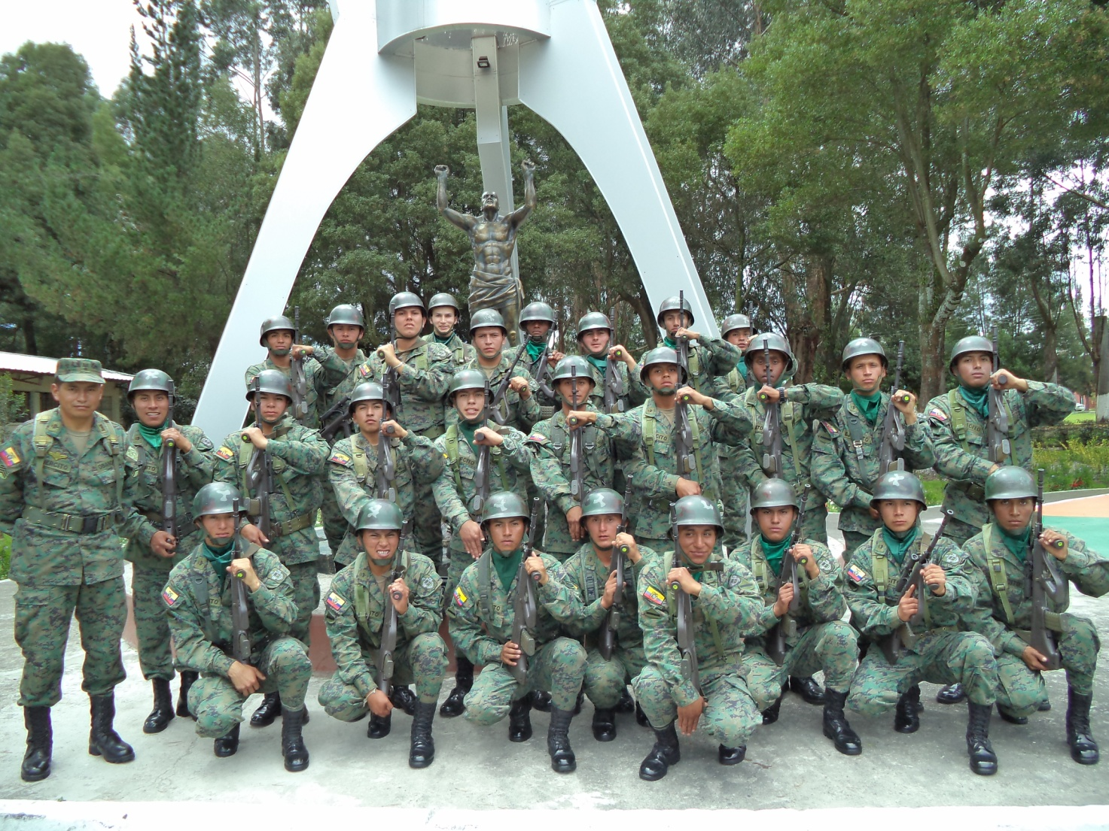
GRACIAS POR SU ATENCIÓN
"El secreto del éxito no es hacer siempre lo que se quiere, sino querer siempre lo que se hace"
León Tolstói
(Novelista ruso)

